Slide 1
Föräldrarmöte 2015-2016-2017

Slide 2
Aspö IF
Hemsidan, laget.se, föreningen, föreningen för alla

Slide 3
Anmälan: www.laget.se/aspoif/Member (om du anmäler ditt barn får ni de informationsutskick som tränarna skickar till sina lag - så skicka gärna in en anmälan för att inte missa någon information)
Kontakt: aspoif@live.se
Tränings- och medlemsavgift fastställs vid årsmötet i maj 2025. 2024 var träningsavgiften 150 kr och medlemsavgiften 150 kr.
Aspö IF är en ideell klubb och all verksamhet bygger på att vi föräldrar i klubben efter förmåga hjälps åt med träning, sammandrag mm - ett roligt sätt att lära känna fler familjer i närområdet!
Föreningens värdegrund:
I Aspö IFs verksamhet ska alla barn känna sig välkomna och delaktiga och få delta och utvecklas efter sina egna förutsättningar. Tränare, föräldrar och vuxna i föreningen har fokus på att alla barn känner sig trygga, sedda, utvecklas och har roligt! Föreningen ställer sig bakom idrottsrörelsens värdegrund och ”Barnens spelregler” som tagits fram av riksidrottsförbundet och Bris. https://barnensspelregler.se

Slide 4
Ledarna
Lenita Franzell
Min ledarfilosofi och det viktigaste för mig som ledare
Vad är roligaste med att vara ledare
Min erfarenhet av fotboll och idrott
Mathew (Mat) Lester
Min ledarfilosofi och det viktigaste för mig som ledare
Vad är roligaste med att vara ledare
Min erfarenhet av fotboll och idrott

Slide 5
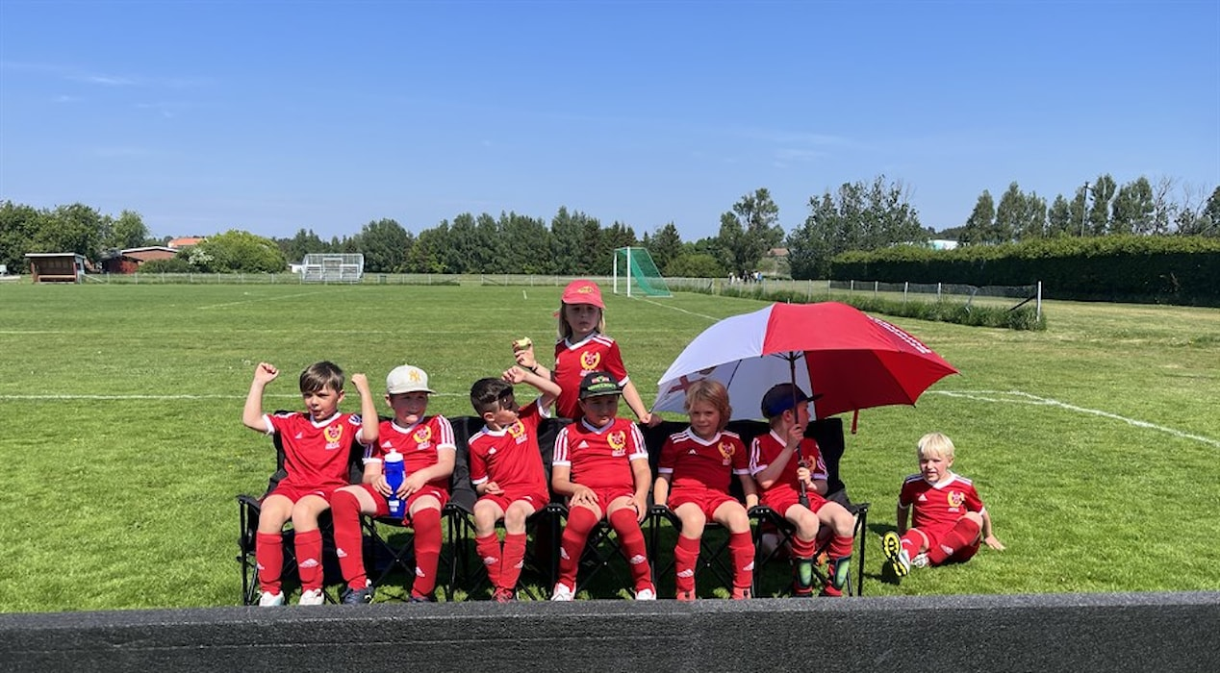
Laget 2024-2025?
Badr 2015
Dag 2015
Daniel 2016
Deniz 2016
Elias 2016
Valter 2016
William 2016
Vincent 2016
Alexsander 2017
Algot 2017
Birk 2017 ?
Haron 2017
Liam 2017
Nils 2017
Sam 2017
Tesla 2017
Vi har satt upp lappar på skolor, det skulle vara bra om vi är 10-15 barn/åldersgrupp

Slide 6
Det här behöver vi hjälp med
Vi behöver minst vara 2st till i ledarteamet. Behöver administratör, materialvård och assisterande ledare framför allt

Slide 7
Våra förväningar på dig och ditt barn:
Komma i tid
Ha utrustning med sig/på sig (strumpor)
Har du ett barn med speciella behov, att du kommuniserar det med oss ledare så att vi kan möta barnet på bästa sätt. Om vi ser behov av att du finns som stöd under träningarna, ber vi om ditt stöd av det.
Fairplay - du som förälder stöttar som en förälder (var det roligt, hejar på alla m.m.)
Du coachar inte ditt barn under träning och sammandrag, du finns där som en vuxen och tröstar och peppar.
Ni får gärna genomföra andra aktiviter för att stärka lagandan och sälja saker för att kunna genomföra cuper m.m inte viktigt i år. Men kan vara roligt med pizza kväll på bresshammar eller liknande

Slide 9
ALM trädet
Ansträngning
Försökte jag så gott jag kunde?
Beröm ansträngning, även om den ansträngningen inte ledde till vinst på resultattavlan just idag!
Lärande
Tävla mot dig själv. Fokus på din förbättring.
Sätt upp specifika prestationsmål.
Misstag
Var inte rädd för dem! De är din största källa till förbättring!
Gör det OK att misslyckas!
Lär dem längta efter utmaningen, ej rädas misstagen.
Fråga istället för att berätta
Öppna frågor
Visa att du lyssnar
Låt barnet bestämma villkoren

Slide 10
Era förväningar på oss?
Vad är viktigt för att du ska uppskatta Aspö IF?
Diskutera 2 och 2

Slide 11
Träningstider 2025
April och halva maj
Måndagar 17-18.15 Vasavallens konstgräs
Onsdagar 17-18.15 Vasavallens konstgräs
13 april träningsmatch mot IK Viljan 2017
Blir en kickoff på Bresshammar för hela föreningen under april
I mitten av maj till början av oktober
Tisdagar 18.00-19.00
Torsdagar 18.00-19.00

Slide 12
Sammandrag 2025
2015-2016 9 år
17 eller 18 maj (Mat kan ej)
31 maj eller 1 juni
14 eller 15 juni
30 eller 31 augusti
13 eller 14 september
27 eller 28 september
2017
24 eller 25 maj
7 eller 8 juni (Lenita kan inte)
28 eller 29 juni (Lenita och Mat kan inte)
23 eller 24 juni (mat kan inte)
6 eller 7 juni

Slide 13
Kläder och avgifter
Det är helt valfritt om man vill beställa personliga kläder.
Det här finns att beställa:
Overall med namn på rygg (långbyxor och jacka) 622kr
Matchkläder med namn på ryggen (shorts, strumpor, matchtröja) 517kr
Man behöver inte beställa något, det finns matchkläder att låna (säg till oss ledare i så fall så att vi tar med oss till matcherna)
Avgifter
Årsmötet bestäms i maj (gå på årsmötet)
Förra året var det 150kr medlemsavgift och 150 träningsavgift för säsongen (totalt 300kr)

